Slide 1
BUỔI DEMO
PROJECT ANGULAR
Đoàn Thiên Di
9/1/2025
1
Notes:
note

Slide 2
NỘI DUNG
Giới thiệu về Angular
Setup của Project
Cấu trúc của Project
Các tính năng chính
Demo
Thách thức
Tổng kết
2
Notes:
1. Điểm qua những ưu điểm, và hạn chế, các lưu ý khi sử dụng

Slide 3

GIỚI THIỆU VỀ ANGULAR
Angular là gì?
Angular là một framework phát triển ứng dụng web mạnh mẽ được phát triển và duy trì bởi Google, cung cấp công cụ và libraries để xây dựng các ứng dụng web hiện đại, dynamic và dễ mở rộng
Ngôn ngữ sử dụng: TypeScript
TypeScript là một ngôn ngữ lập trình mã nguồn mở được phát triển bởi Microsoft, dựa trên JavaScript, nhưng bổ sung thêm các tính năng, giúp việc phát triển ứng dụng trở nên an toàn, dễ bảo trì và giảm thiểu lỗi trong quá trình lập trình.
Ưu điểm
Kiến trúc dựa trên Component: Dễ dàng quản lý, tái sử dụng và mở rộng mã nguồn.
Two-way Data Binding: Đồng bộ dữ liệu giữa giao diện và logic, tiết kiệm thời và giảm thiểu lỗi khi cập nhật giao diện
Dependency Injection: Quản lý và tái sử dụng dịch vụ
Hiệu suất cao và tối ưu hóa DOM: Change Detection để cập nhật những phần tử DOM thực sự thay đổi, giảm tải cho trình duyệt
8
Notes:
note

Slide 4
SETUP CỦA PROJECT
Frontend
Angular: 17.3.0
rxjs: 7.8.0
Bootstrap 5.3.3
Ngx-bootstrap: 12.0.0
Ng-bootstrap: 16.0.0
Primeng: 17.18.13
Backend
NodeJs: 22.11.0
Express: 4.21.1
Mongoose: 8.8.3
8
Notes:
note

Slide 5
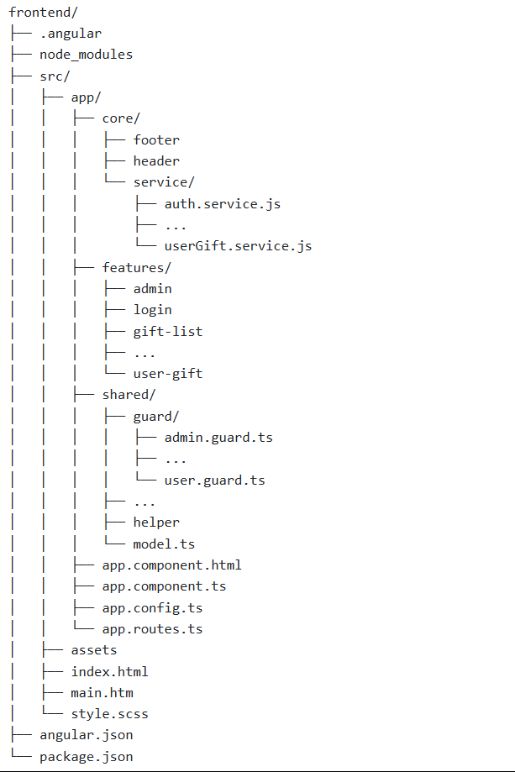
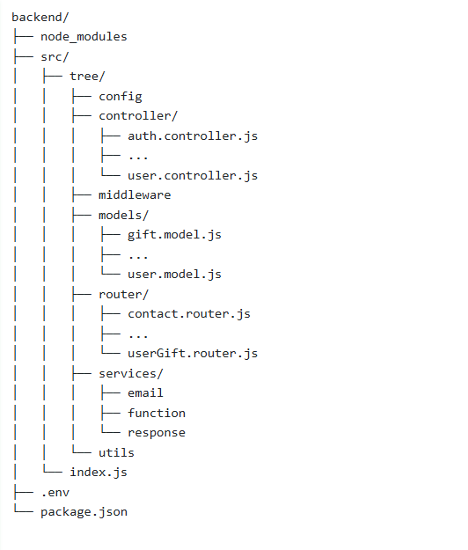
CẤU TRÚC CỦA PROJECT
8
Notes:
note

Slide 6
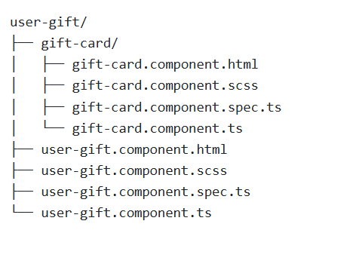
CẤU TRÚC CỦA PROJECT
Component là gì?
File html (template): Định dạng cấu trúc và bố cục của UI
File css/scss (stylesheet): Định dạng cấu trúc và bố cục của UI
File spec.ts (testing): Unit test của component
File ts (typescript): Định nghĩa logic và hành vi của component
8
Notes:
note

Slide 7
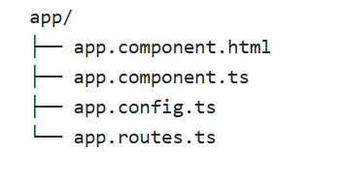
CẤU TRÚC CỦA PROJECT
Định dạng cấu trúc và bố cục UI component root
Định nghĩa logic và hành vi của component root
Cung cấp cách cấu hình toàn bộ ứng dụng, bao gồm routing, HTTP, animations, và các libraries, dependencies
Định dạng routing cho ứng dụng
8
Notes:
note

Slide 8
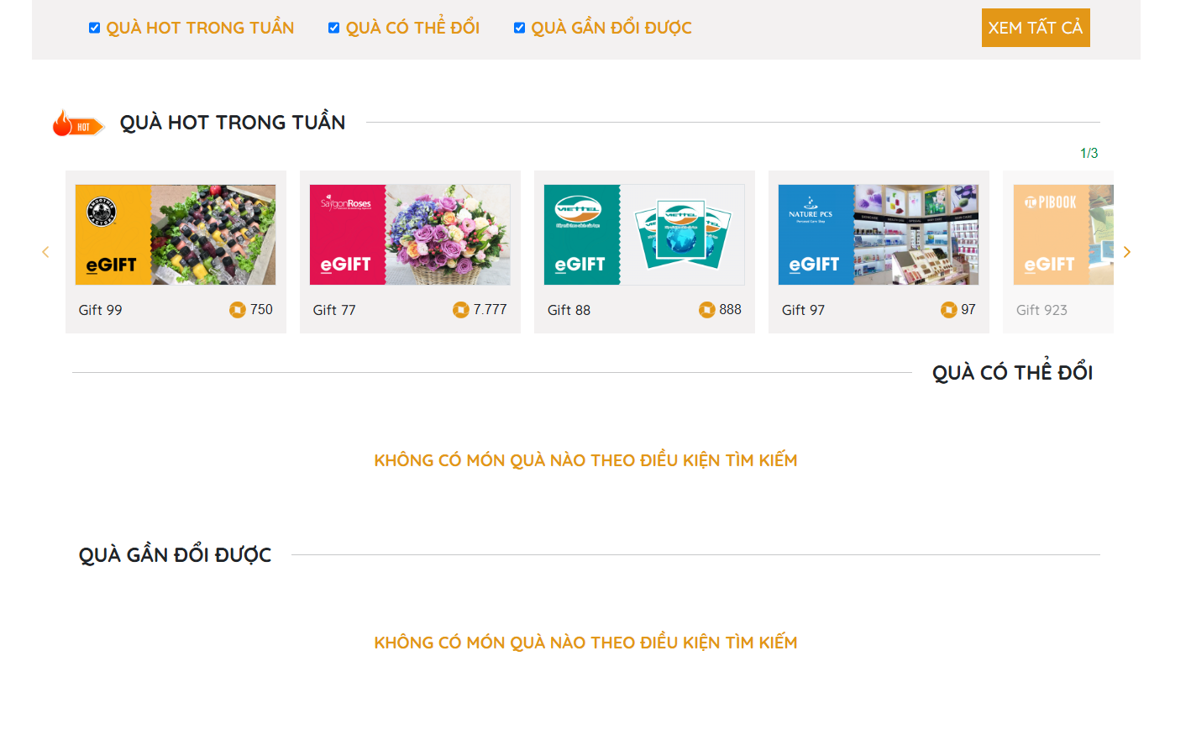
CÁC TÍNH NĂNG CHÍNH
Trang chủ (gift-list component)
8
Notes:
note

Slide 9
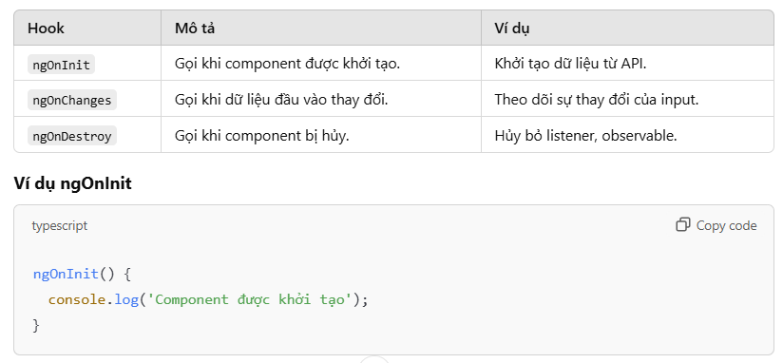
CÁC TÍNH NĂNG CHÍNH
LifeCycle
Là các phương thức được Angular gọi trong quá trình khởi tạo, cập nhật và hủy component.
ngOnChanges(changes: SimpleChanges) {
this.updateUserInfo();
}
ngOnDestroy(): void {
this.destroyed$.next();
this.destroyed$.complete();
} ngOnInit() {
this.fetchGiftData();
this.updateUserInfo();
}
8
Notes:
note

Slide 10
CÁC TÍNH NĂNG CHÍNH
subscribe() và takeUntil()
subscribe(): lắng nghe các giá trị mà Observable emit
next: xử lý dữ liệu nhận được từ Observable
error: xử lý nếu có lỗi xảy ra
takeUntil(): tự động hủy một Observable khi một Observable khác emit, tránh rò rỉ bộ nhớ
fetchGiftData() {
this.httpService.getAllGift().pipe(takeUntil(this.destroyed$)).subscribe({
next: (response) => {
this.giftData = response.data.result;
this.filterByHot(true);
},
error: (error: HttpErrorResponse) => {
this.messageService.add({
severity: "error",
summary: "Lỗi",
detail: error.error.errMessage,
life: 3000,
});},
});}
8
Notes:
note

Slide 11
CÁC TÍNH NĂNG CHÍNH
ViewChild()
Truy cập trực tiếp vào một component con hoặc phần tử DOM từ component cha.
Cho phép gọi function, truy cập property, hoặc thao tác DOM của component con hoặc phần tử HTML.
@ViewChild("giftDetailModal") modal!: GiftDetailComponent;
openGiftDetail(giftItem: GiftModel) {
this.selectedGift = giftItem;
this.modal?.open();
}
8
Notes:
note

Slide 12
CÁC TÍNH NĂNG CHÍNH
Pipe
Dùng để chuyển đổi dữ liệu hiển thị trong template.
Ngoài các pipe có sẵn (date, uppercase, currency,..), có thể custom pipe theo nhu cầu
@Pipe({
name: "point",
standalone: true
})
export class PointPipe implements PipeTransform {
transform(value: number): string {
let num: string = value.toString()
let formatted: string = num.replace(/\B(?=(\d{3})+(?!\d))/g, '.')
return formatted
}
}
<span>
<img
class="point-logo"
src="../../../../assets/img/logo-mini.png"
/>
{{ gift.point | point }}</span>
8
Notes:
note

Slide 13
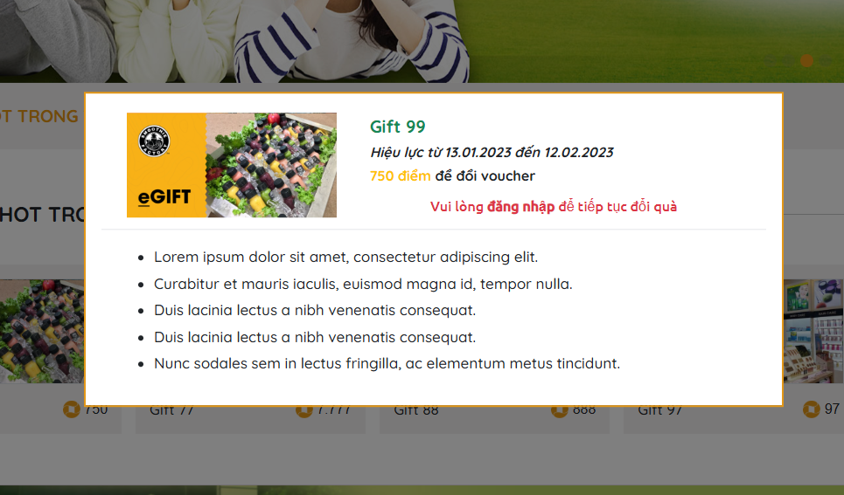
CÁC TÍNH NĂNG CHÍNH
Chi tiết quà tặng (gift-detail component)
8
Notes:
note

Slide 14
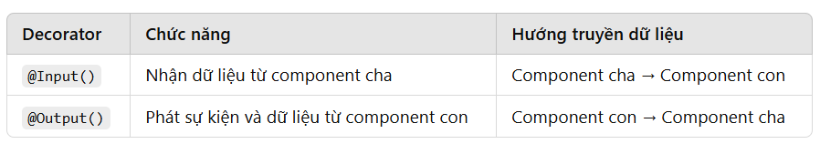
CÁC TÍNH NĂNG CHÍNH
Input() và Output()
# gift-item.component.html
<app-gift-detail
#giftDetailModal
[giftDetail]="selectedGift"
></app-gift-detail>
# gift-detail.component.ts
@Input() giftDetail!: GiftModel;
8
Notes:
note

Slide 15
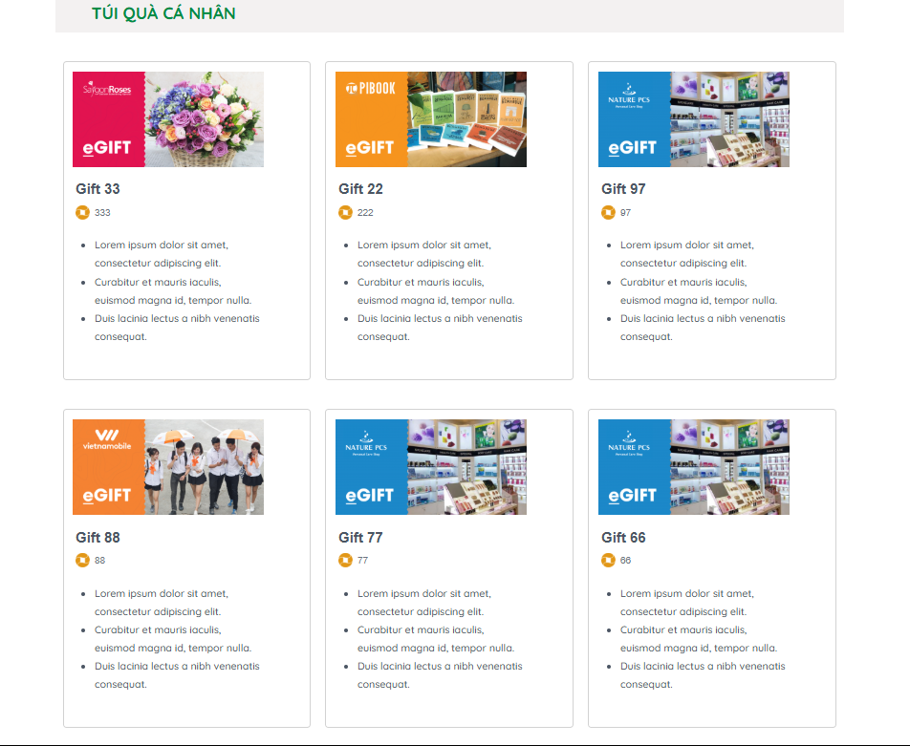
CÁC TÍNH NĂNG CHÍNH
Túi quà cá nhân (user-gift component)
8
Notes:
note

Slide 16
CÁC TÍNH NĂNG CHÍNH
Structural Directive
Thêm hoặc xóa phần tử trong DOM (*ngIf, *ngFor, *ngSwitch,…) (Thay đổi cấu trúc DOM).
<div class="container py-5">
<p-toast />
<div class="row" *ngIf="emptyList == false; else noGiftOnDisplay">
@for (gift of giftList; track gift._id) {
<div class="col-md-4 mb-5">
<app-gift-card [giftDetail]="gift"></app-gift-card>
</div>}
</div>
</div>
<ng-template #noGiftOnDisplay>
<h2 class="text-center quicksand-bold" style="color: #e39717">
Không có quà tặng
</h2>
</ng-template>
8
Notes:
note

Slide 17
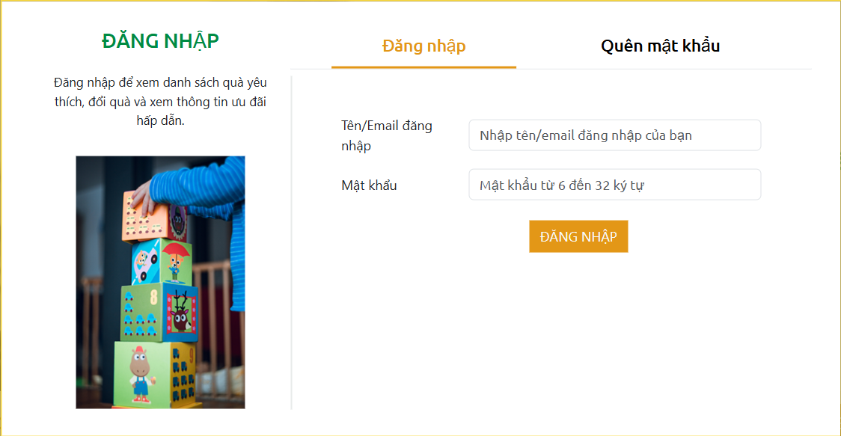
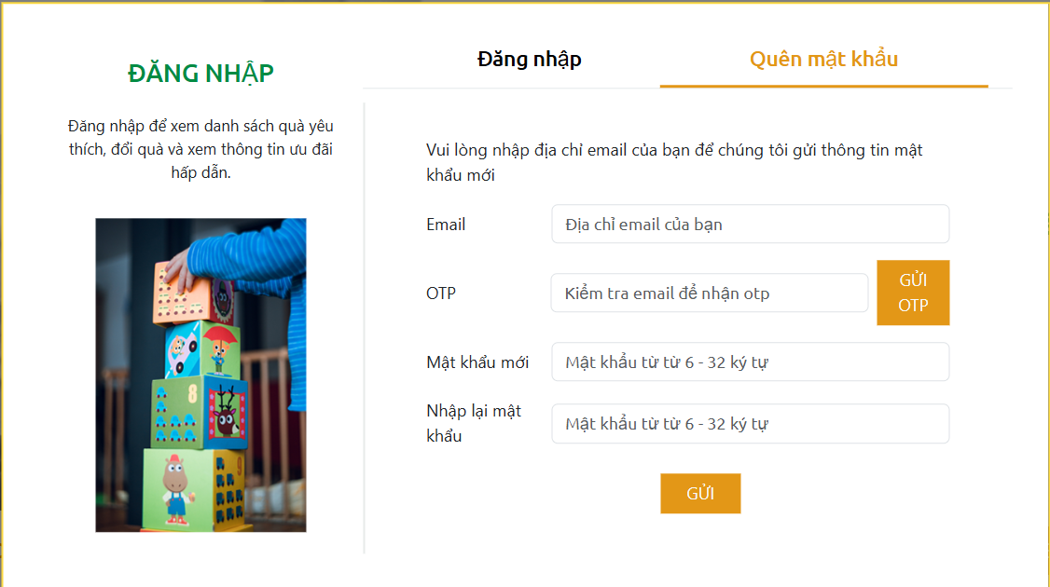
CÁC TÍNH NĂNG CHÍNH
Đăng nhập / Quên mật khẩu (login component)
8
Notes:
note

Slide 18
CÁC TÍNH NĂNG CHÍNH
Attribute Directive
Thay đổi giao diện hoặc hành vi bằng cách thay đổi class hoặc style của phần tử.
<li class="nav-item">
<a
class="nav-link"
[ngClass]="{ active: loginPage }"
(click)="loginTab()"
><h5>Đăng nhập</h5></a
>
</li>
<li class="nav-item">
<a
class="nav-link"
[ngClass]="{ active: loginPage == false }"
(click)="forgetPasswordTab()"
><h5>Quên mật khẩu</h5></a
>
</li>
</ul>
8
Notes:
note

Slide 19
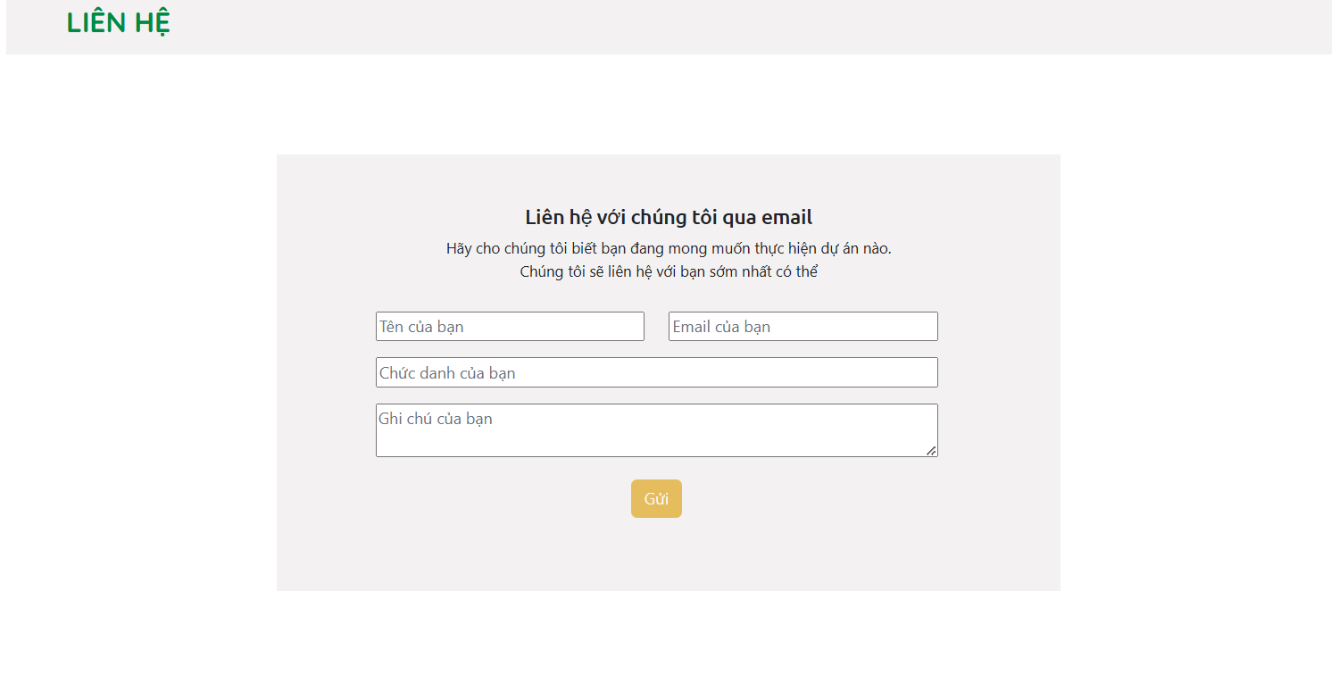
CÁC TÍNH NĂNG CHÍNH
Liên hệ (contact component)
8
Notes:
note

Slide 20
CÁC TÍNH NĂNG CHÍNH
FormBuilder, FormGroup và FormControlName
FormBuilder: tạo FormGroup, FormControl, và FormArray.
FormControlName: bind FormControl với phần tử html, cần được bọc bởi một formGroup
<form
class="row px-md-5 form-group contact-form col-12"
[formGroup]="contactForm"
(ngSubmit)="submitForm()"
>
<div class="mb-3 col-md-6 col-12 form-group">
<input placeholder="Tên của bạn" formControlName="name" type="text"/>
</div>
…
<div class="text-center">
<button type="submit" class="btn submit-btn mb-3 text-light">Gửi</button>
</div>
</form>
initForm() {
this.contactForm = this.formBuilder.group({
name: ["", Validators.required],
email: ["", [Validators.required, Validators.email]],
title: ["", Validators.required],
note: [""],
});
}
8
Notes:
note

Slide 21

CÁC TÍNH NĂNG CHÍNH
Header (header component)
8
Notes:
note

Slide 22
CÁC TÍNH NĂNG CHÍNH
BehaviorSubject
Một Subject lưu giữ giá trị hiện tại và emit giá trị đó cho ngay cả subscriber đăng ký sau.
# auth.service.ts
private userSubject: BehaviorSubject<UserModel> =
new BehaviorSubject<UserModel>(new UserModel());
user$ = this.userSubject.asObservable();
updateUserData(newData: any) {
this.userSubject.next(newData);
}
# header.component.ts
<span>
<img class="ms-4 me-2 header-point-logo"
src="../../../../assets/img/logo-mini.png"
/>{{ user.point }}</span>
# header.component.ts
user: UserModel = new UserModel();
updateUserInfo() {
this.authService.user$.subscribe((userData) => {
if (userData) {
this.user = userData;
}
});
}
# gift-detail.component.ts
this.userGiftService
.exchangeGift(this.giftDetail._id)
.pipe(takeUntil(this.destroyed$))
.subscribe({
next: (res) => {
this.close();
this.authService.updateUserData(
this.tokenHelper.fetchUserDataCookie()
);
8
Notes:
note

Slide 23
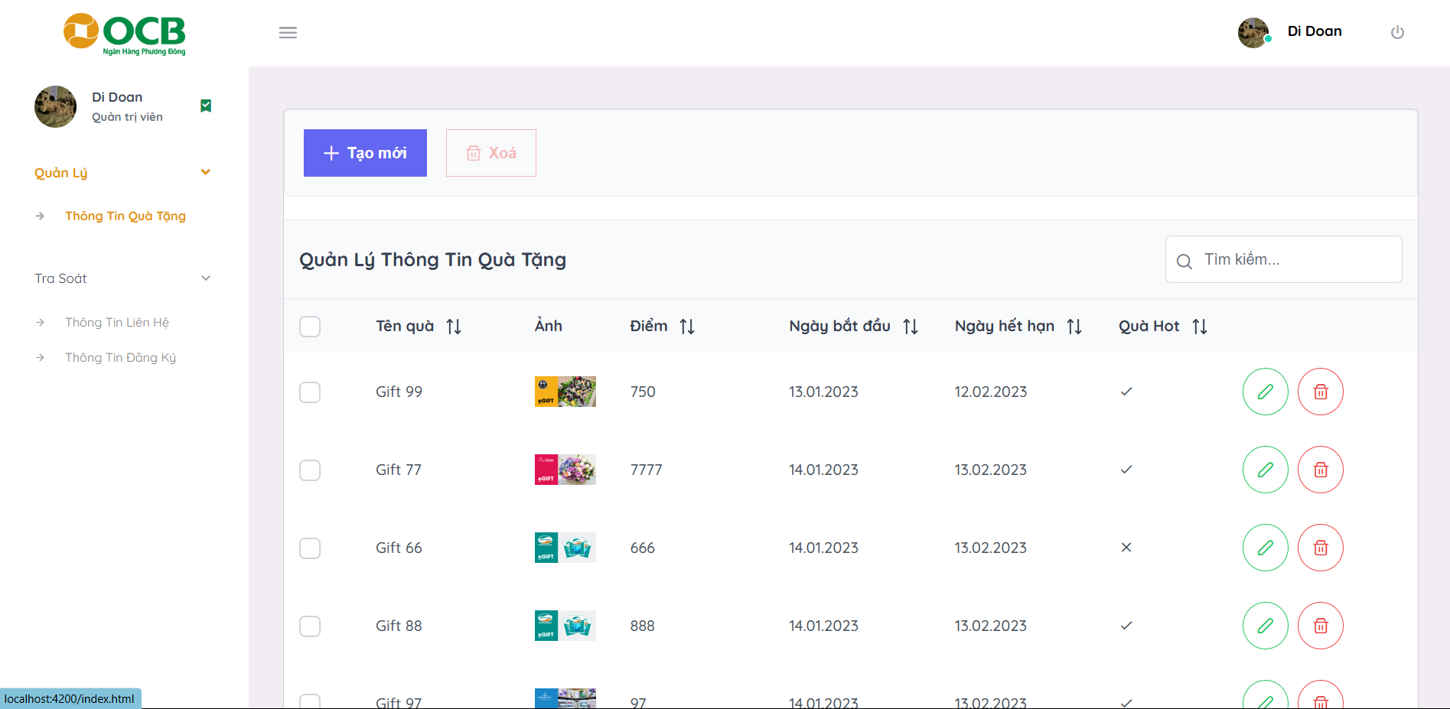
CÁC TÍNH NĂNG CHÍNH
Quản lý quà tặng (admin-gift component)
8
Notes:
note

Slide 24
CÁC TÍNH NĂNG CHÍNH
canActive
Dùng để ngăn người dùng không có quyền hạn truy cập vào một route nào đó.
# admin.guard.ts
export const adminGuard: CanActivateFn = () => {
const authService = inject(AuthService);
const router = inject(Router);
return authService.user$.pipe(
map((user) => {
if (user && (user.role == "admin")) {
return true;
} else {
router.navigate(['/admin/user-list'])
return false;
}
})
);};
# admin-home.routes.ts
{
path: "gift-list",
loadComponent: () =>
import("../../admin/admin-gift/admin-gift.component").then(
(m) => m.AdminGiftComponent
),
canActivate: [adminGuard]
}
8
Notes:
note

Slide 25
DEMO
27
Notes:
note

Slide 26
THỬ THÁCH VÀ HƯỚNG PHÁT TRIỂN
Thống nhất phương thức lưu dữ liệu (state)
Tích hợp các dependencies và libraries
Cấu trúc cho ứng dụng cần được nhất quán
Thêm các tính năng mới.
Tối ưu giao diện người dùng.
Chuyển sang SQL.
Triển khai ứng dụng lên môi trường thực tế.
27
Notes:
note

Slide 27
TỔNG KẾT
Các kỹ năng đã học
Web app Angular đơn giản
Kỹ năng giải quyết vấn đề và tự tìm hiểu
Quy trình vận hành của bộ phận
Định hướng phát triển
Định hướng kiếm việc front-end developer
Cân nhắc khóa học BA
Tìm hiểu thêm về AI
27
Notes:
note

Slide 28

Notes:
note

Slide 29
THANK YOU
27
Notes:
note

